Slide 1
Chain of Responsibility
Padrões de Projetos
Ádria Costa
04/06/2019 - 2019.01

Slide 2
Intenção
Evitar o acoplamento do remetente de uma solicitação ao seu receptor, ao dar a mais de um objeto a oportunidade de tratar a solicitação. Encadear os objetos receptores, passando a solicitação ao longo da cadeia até que um objeto a trate.

Slide 3
Motivação
Permite que um objeto envie um comando sem saber qual objeto receberá e lidará com ele. A solicitação é enviada de um objeto para outro, tornando-os partes de uma cadeia e, cada objeto dessa cadeia, pode manipular o comando, passá-lo ou fazer as duas coisas.

Slide 4
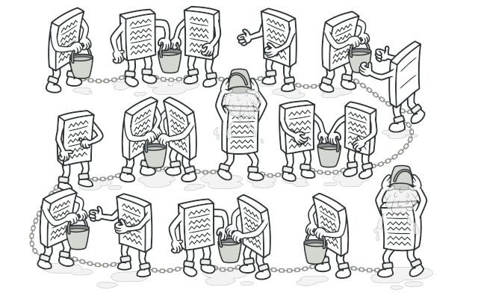
Motivação

Slide 5
Conceitos de POO
Herança

Slide 6
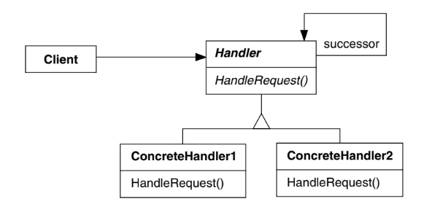
Estrutura

Slide 7
Aplicabilidade
mais de um objeto pode tratar uma solicitação e o objeto que a tratará não precisará ser conhecido.
o objeto que trata a solicitação deve ser escolhido automaticamente;
você quer emitir uma solicitação para um dentre vários objetos, sem especificar explicitamente o receptor;
o conjunto de objetos que pode tratar uma solicitação deve ser especificado dinamicamente.

Slide 8
Prós
Você pode controlar a ordem de tratamento de solicitações.
Você pode separar classes que invocam operações de classes que executam operações.
Você pode introduzir novos manipuladores no aplicativo sem quebrar o código do cliente existente.

Slide 9
Contras
Algumas solicitações podem acabar sem tratamento.

Slide 10
Referências
“Refactoring Guru: Design Pattern - Chain Of Responsibility”. Disponível em: <https://refactoring.guru/design-patterns/chain-of-responsibility>. Acessado: 18 de maio de 2019.
GAMMA, Erich. Padrões de Projetos: Soluções reutilizáveis de software orientado a objetos. trad. Luiz A. Meirelles Saliado. Bookman. Porto Aleire – RS, 2000.

Slide 11
Referências
“Java Code Geek: Chain Of Responsibility Pattern”. Disponível em: <https://www.javacodegeeks.com/2015/09/chain-of-responsibility-design-pattern-2.html>. Acessado: 22 de maio de 2019.

